Slide 1
向量数据库性能初探 Redis + RediSearch Module vs PostgreSQL + PgVector Extension vs Qdrant
于斯人也
AwesomeYuer@Microshaoft

Slide 2
向量基本概念
两向量关系
余弦相似度
夹角余弦值
区间: [-1, 1]
夹角0度 , 余弦值为: 1, 代表语义完全相关,方向一致 （性别男 ≈ 爱好女）
夹角90度 , 余弦值为: 0, 代表语义不相关, 方向垂直正交 （性别女 ⊥写程序）
夹角180度 , 余弦值为: -1 ,代表语义上完全相反, 方向相反 （性别男 X 爱好男）
余弦距离
1 - 余弦相似度: y = -x + 1
区间: [0, 2]
0: 代表语义上完全相反 （性别男 X 爱好男）
1: 代表语义不相关 （性别女 ⊥写程序）
2: 代表语义完全相关 （性别男 ≈ 爱好女）
欧氏(L 2)距离
绝对最短距离
未归一化, 范围大, 难以比较

Slide 3
传统数据库索引
类比汉语字典查字
会念不会写: 按拼音字母序索引页可以理解为传统数据库的聚集索引
字典数据页的顺序也实际是按拼音字母排序，查字可以直接按顺序翻页a ~ z，找字
索引页不是必须的，所以数据页就是聚集索引，聚集索引只能有一个
会写不会念: 字典中的按笔画部首导航页可以理解为传统数据库的非聚集索引
必须先在按笔画部首索引页，按笔画顺序，找到部首，根据指示的页码分别找字
英文字典
就是聚集索引，索引即数据，直接按拼写字母顺序翻
说明
索引键：是有序的、有大小的，英文就是全拼、汉语是拼音首字母
被索引的内容：就是数据页的页码，根据其指示就能找到真正的数据页及其内容了
去除了不必要的数据页扫描
总结
按索引键划分空间存储数据
查询时，搜索词先命中索引键，根据索引键导航到数据存储空间进行访问获取数据
索引也是数据，冗余的数据，空间换时间，写慢读快

Slide 4
向量(数据库)索引
性能依旧是永恒的目的
基于平面索引/Flat文件/暴力计算
暴力计算是最简单但复杂度最高的一种方式，存储空间未经划分，这是一种通过将每个向量与数据库中的每个其他向量进行比较来索引向量的方法
基于IVF_FLAT（倒排不是从大到小的意思）
通过聚类（k-means clustering）划分向量存储空间，每个区域找到一个质心(中心点)，存储每个向量时和每个空间的质心对比距离，归入到距离自己最近的质心所在空间存储
索引键就是距离，被索引的目标是存储空间，然后与空间中的所有向量遍历计算得到最终结果
基于树
类比传统的二叉树，建树索引的时候是决定往左还是往右扩展，不同的向量树索引在于按照什么标准去决策，
KDTree 会选取向量中某个方差最大的维度取中值作为判定标准，也就是以超平面去划分空间
VPTree会先选取一个制高点，然后计算每个点和制高点的距离，取距离中值作为判定标准
通常这些方法在检索的时候都会利用三角形不等式来去除不必要的探索。
由于需要回溯的，都决定了基于树的方法在性能上要稍逊一筹
基于局部敏感哈希(Locality Sensitive Hashing，LSH)
区别于传统哈希尽量不产生碰撞，局部敏感哈希依赖碰撞来查找近邻，如：一致性哈希、空间GEO哈希、SIMHash
高维空间的两点若距离很近，则局部敏感哈希值有很大的概率是一样的
无顺序、无大小
基于图
基于度的索引键
RNSG（Refined Navigating Spreading-out Graph)
以图中心位置设置为导航点，然后使用特定的边缘选择策略来控制每个点的出度（小于或等于 out_degree ）
HNSW（Hierarchical Small World Graph）
按照一定的规则为图像构建多层导航结构。在这种结构中，上层更稀疏，节点之间的距离更远；下层更密集，节点之间的距离更近。 搜索从最上层开始，在本层找到距离目标最近的节点，然后进入下一层开始下一次搜索。经过多次迭代，可以快速逼近目标位置

Slide 5
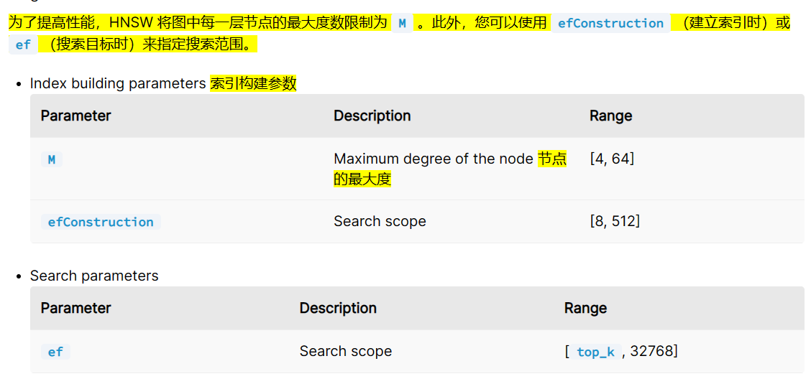
参考文献
Vector index Milvus v1.1.1 documentation --- 向量索引 Milvus v1.1.1 文档
可以看到索引键（创建索引的参数）
Vector Index Basics and the Inverted File Index - Zilliz Vector database blog --- 矢量索引基础知识和倒排文件索引 - Zilliz 矢量数据库博客
erikbern/ann-benchmarks: Benchmarks of approximate nearest neighbor libraries in Python --- erikbern/ann-benchmarks：Python 中近似最近邻库的基准测试 (github.com)

Slide 6
本次所用产品向量支持概况
PostgresSQL
开源传统关系数据库加持 PgVector 扩展
支持索引
L2 distance: ivfflat vector_l2_ops
Inner product: ivfflat vector_ip_ops
Cosine distance: ivfflat vector_cosine_ops
支持Metric函数
CosineDistance、dotProduct、L2Distance
其他相关
pgvector/pgvector: Open-source vector similarity search for Postgres --- pgvector/pgvector：Postgres 的开源向量相似性搜索 (github.com)
Redis
开源 New/No SQL 加持 RediSeach 模块
支持索引
FLAT （IVF_FLAT）
HNSW (Hierarchical Small World Graph)
支持Metric函数
CosineDistance、dotProduct、L2Distance
其他
Vector similarity | Redis --- 向量相似度 |雷迪斯
内存数据库
重启后数据消失、密码消失
请自行实现持久化、双写到数据库

Slide 7
演示产品选型
选型依据
Azure 平替
经典开源产品
可控可落地非托管
主要选型
Azure VM + Ubuntu + Docker + PostgreSQL + PgVector
Azure VM + Ubuntu + Docker + Redis + RediSearch
次要选型
Azure PostgreSQL SaaS 目前不支持 PgVector 扩展
放弃产品
Azure SaaS: Redis Enterprise + RediSearch @ East US
必须至少选到 US
从 EA 到 EU 数据铺底时间很长 90分钟
经测试功能就绪支持 RediSearch 向量检索
从 EA 调用 EU 平均时长 1秒/笔
放弃性能测试

Slide 8
研发工具
.NET 技术栈 + VS 2022 + Local + Windows （运行时：Linux）
用于封装 WebApi 压测、BenchmarkDotNet 单元性能测试
PgSQL 向量数据库访问 Nuget
Npgsql
PgVector
RediSearch 向量数据索引访问 Nuget
NRedisStack
StackExchange.Redis （报错相当不友好明明是密码错误报错没有命令、动态查询语句命令长度不得超过 31字节?）
源码
AwesomeYuer/VectorDataBases.Performance (github.com)
Python技术栈 + VSCode + Remote SSH + Liunx
用于运行 jupyter notebook 导入数据到 RediSeach 向量索引，WebApplication 封装 Flask/WSGI
逐个执行 cell
源码
openai-cookbook-python/examples/vector_databases/redis at dev · AwesomeYuer/openai-cookbook-python · GitHub
RediSearch/vecsim-hybrid_queries_examples.ipynb at master · RediSearch/RediSearch · GitHub
PgAdmin4
PgSQL 客户端管理工具
Another Redis Desktop Manager
Redis 客户端管理工具
WebApi Bechmark
压力控制台
beetlex-io/WebBenchmark: webapi 管理和性能测试工具 (github.com)

Slide 9
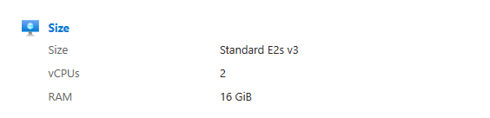
测试环境基础设施
Azure VM Usage: ALL-IN-ONE
OS: Ubuntu
PostgreSQL + PgVector Extension + Docker
Redis + RediSearch Module + Docker
WebApi Server:
ASP.NET Core 6.0 Minimal API kestrel self-host web server run on host + screen
Python3 Flask/http.server/wsgi run on host + screen 性能太差放弃
简易 WebApi 压测加压控制台 + Docker
BenchmarkDotNet 无压力单元性能测试
手册
VectorDataBases.Performance/manual.md at master · AwesomeYuer/VectorDataBases.Performance (github.com)
VectorDataBases.Performance/readme.md at master · AwesomeYuer/VectorDataBases.Performance (github.com)

Slide 10
测试场景总体设计
数据规模
PgSQL
胡总赞助 11w 随机向量
Openai-cookbook Wikipedia 25k 文档向量
RediSearch
Openai-cookbook Wikipedia 25k 文档向量
https://github.com/RediSearch/:
RediSearch/docs/docs/vecsim-hybrid_queries_examples.ipynb 225k 随机向量
基本功能
PgSQL
使用ivfflat cosine相关优化索引，按与随机查询向量余弦距离正序返回数据表中20条结果
Redis
使用 IVF_FLAT 索引，按与随机查询向量KNN余弦距离正序返回数据表中20条结果
使用 HNSW 索引，按与随机查询向量KNN余弦距离正序返回数据表中20条结果
测试工具
WebApi 压测
WebApiBenchmark
单元性能测试
BenchmarkDotNet

Slide 11
场景1：PostgreSQL/PgVector 向量索引收益（8G RAM VM）
说明
PostgreSQL/PgVector
纵向自身对比有无向量(ivfflat cosine)索引性能差异
数据规模
胡总赞助 11w 预存随机向量
功能
按表中与随机查询向量余弦距离正序前20条返回结果
测试方法
删除/保留 按余弦优化索引各测一轮(多次迭代调用)对比 [秒/笔] 结果差异、均值、标准差
标准差其实也是一种距离，与均值的距离，体现分布情况（相似度？）
测试工具
BenchmarkDotNet 无并发单元性能测试
测试结果
相差30倍：30毫秒 vs 950毫秒
此页后都是基于16G RAM VM测试

Slide 12
场景2: 无并发单元性能交叉对比测试结果
说明
无并发：数据规模、产品、主机性能综合对比
数据规模
同总体设计
功能
同总体设计基本功能
测试方法与工具
使用 BenchmarkDotNet 迭代循环独立调用各小场景

Slide 13
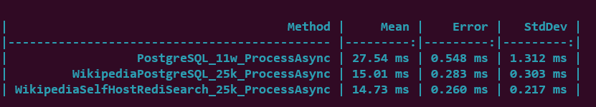
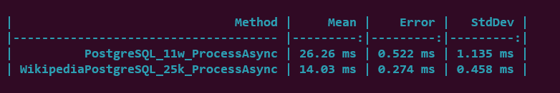
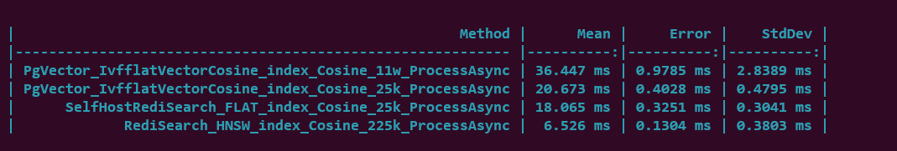
场景2: 无并发单元性能交叉对比测试结果
8GB Ram
16 GB Ram

Slide 14
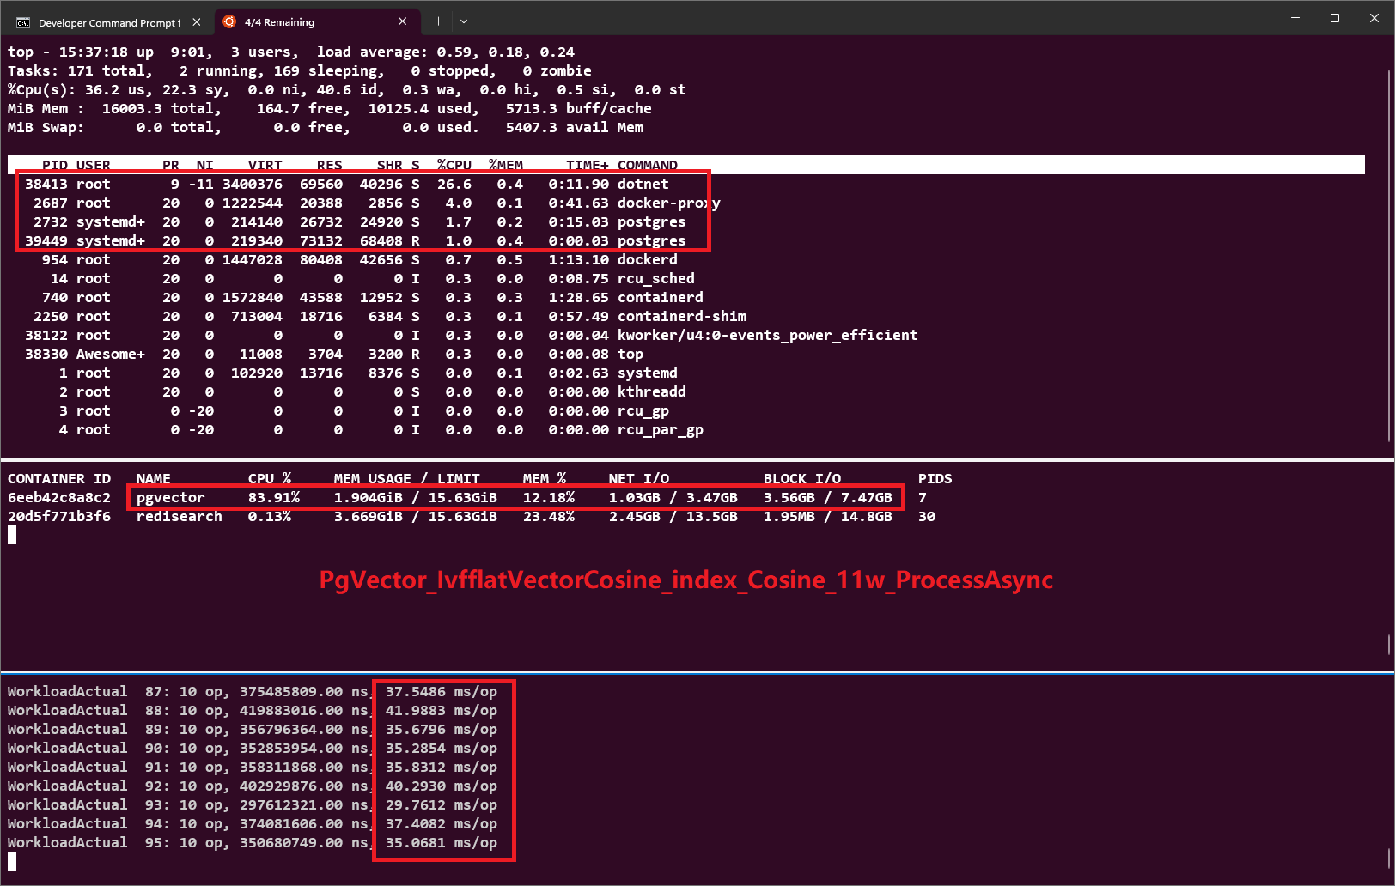
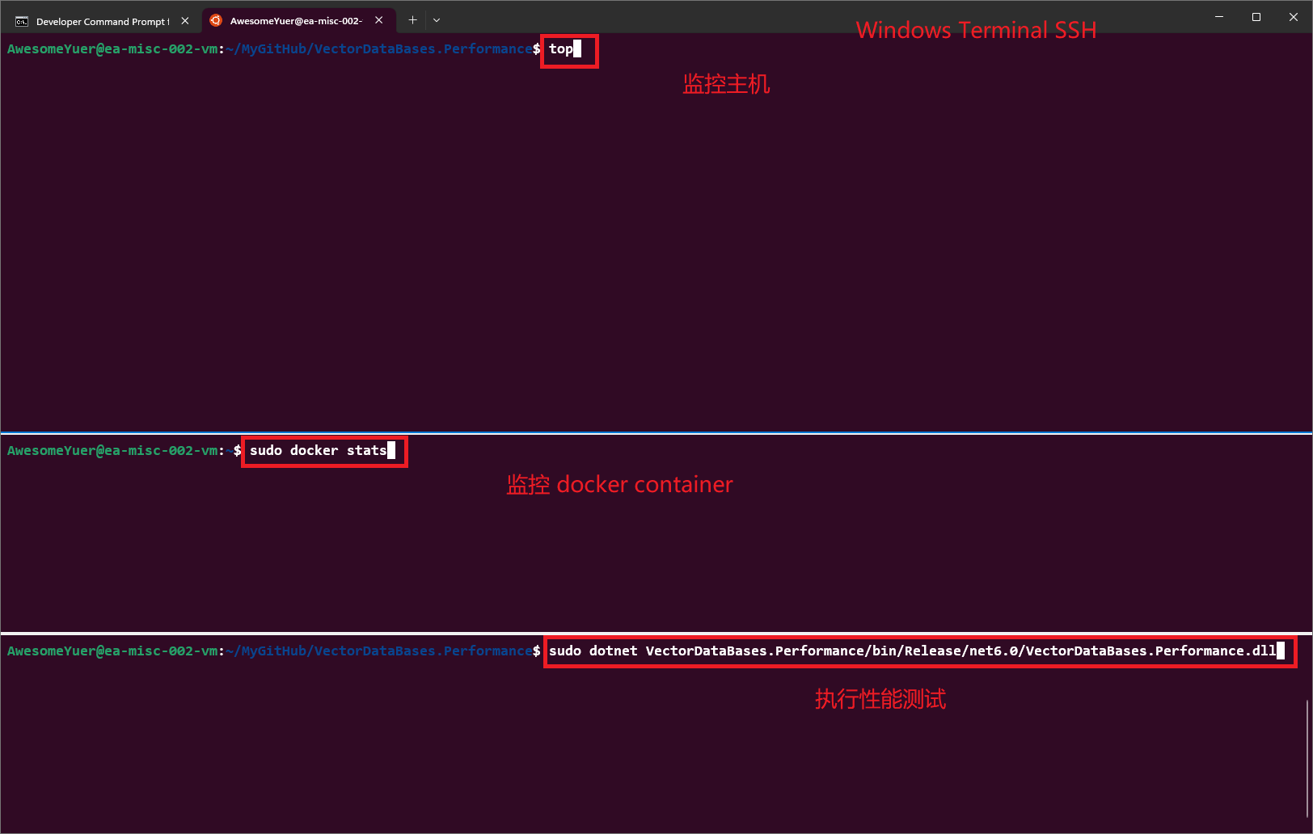
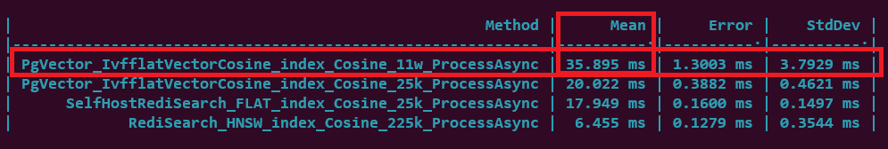
场景2: 无并发交叉对比测试过程监控

Slide 15
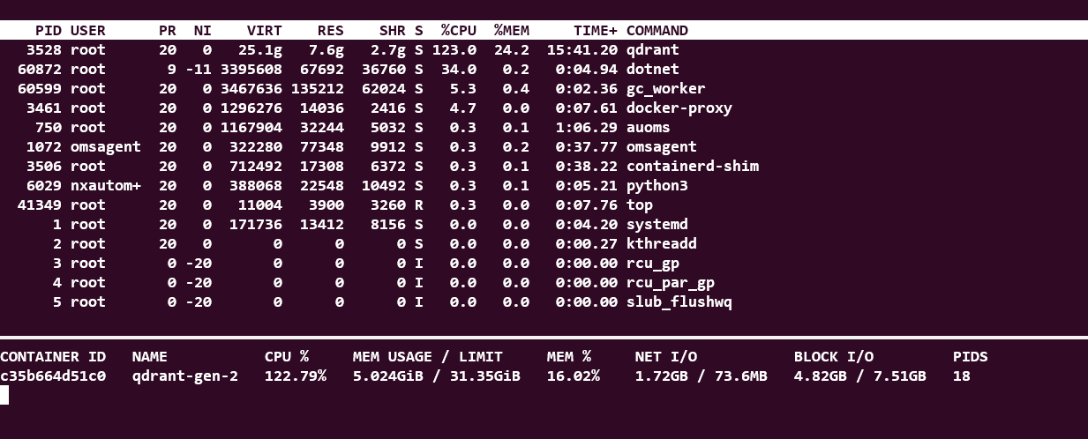
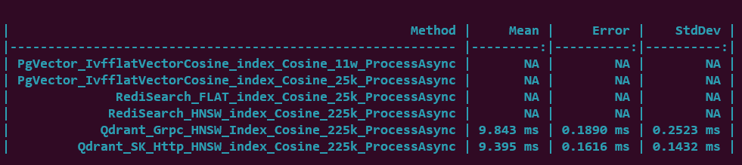
场景3: 无并发Qdrant HNSW 225K Local: Grpc vs Http
32 GB RAM Server

Slide 16
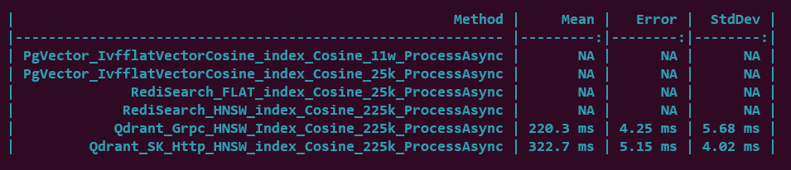
场景3: 无并发Qdrant HNSW 225K Remote: Grpc vs Http
32 GB RAM Server
Qdrant 优势
支持持久化数据
默认仅支持内存 HNSW 索引
远程调用Qdrant, Grpc 才有优势 100, 估计没此远程调用场景?
缺省无认证，需要同时打开 TLS/HTTPS

Slide 17
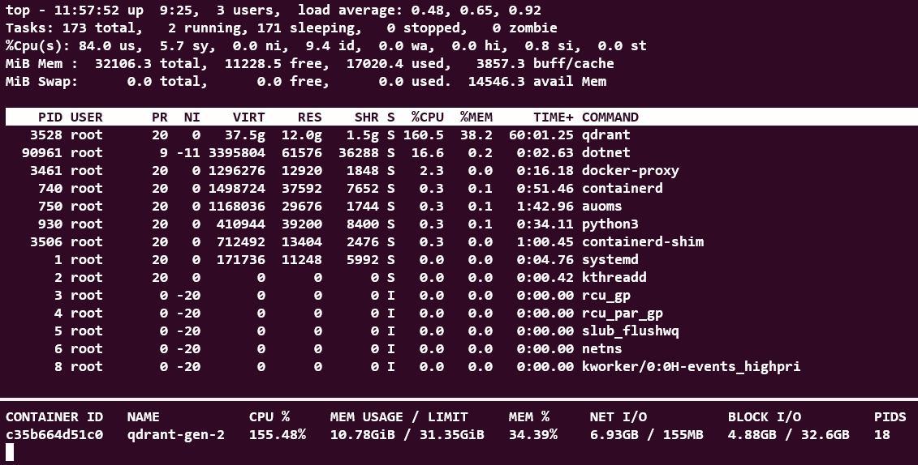
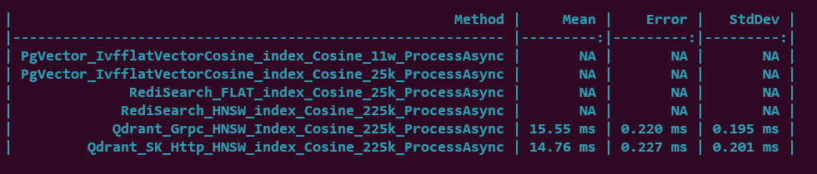
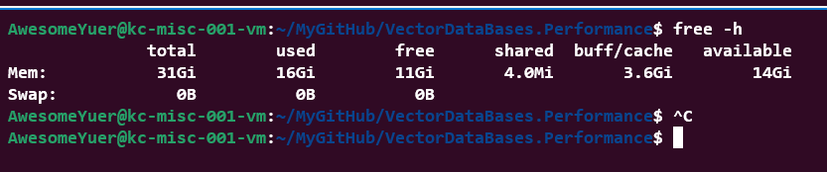
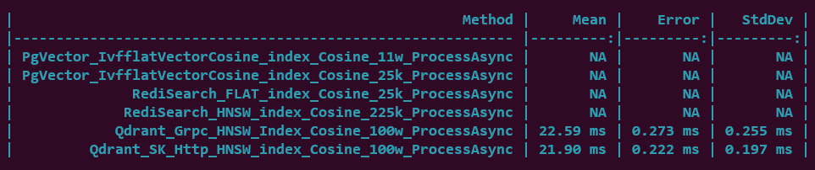
场景4: 无并发Qdrant HNSW 50w/100w local: Grpc vs Http
32 GB RAM Server
50w
100w

Slide 18
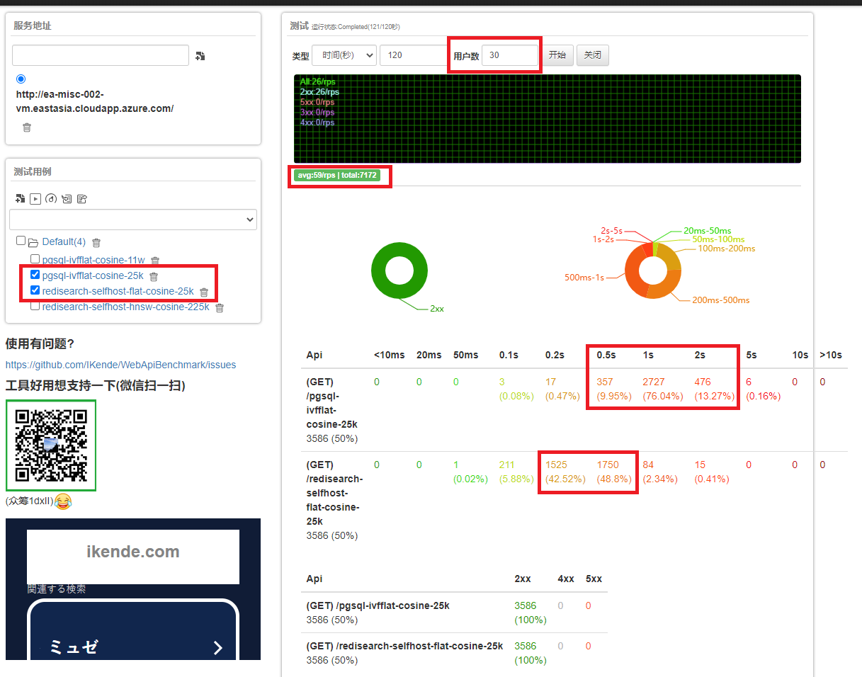
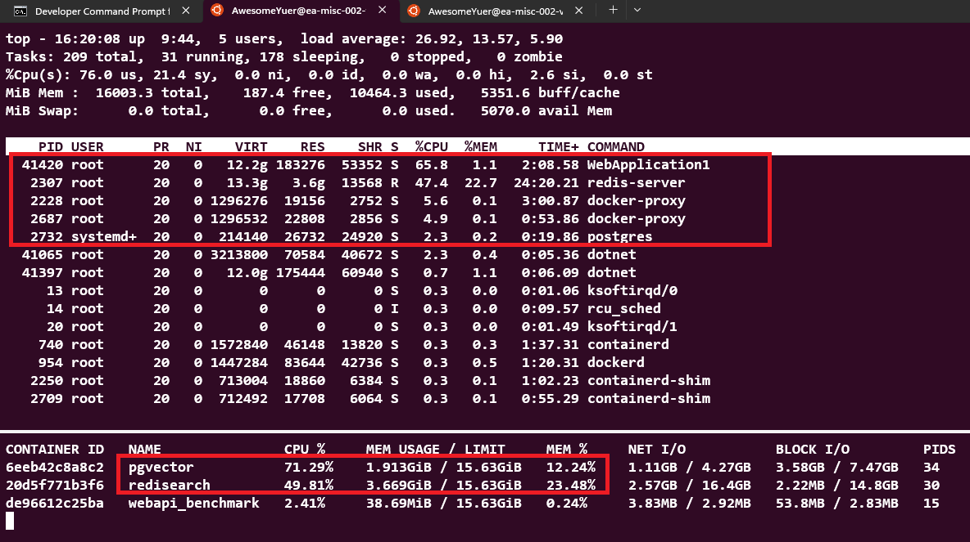
压测场景1: 并发30 25K: PgSQL vs Redis+Flat

Slide 19

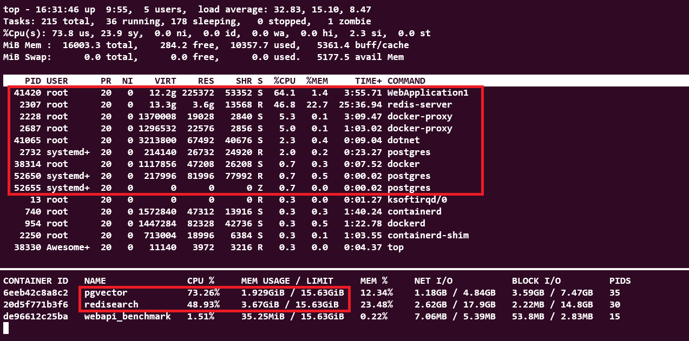
压测场景2: 并发40 25K: PgSQL vs Redis+Flat
RPS 同前

Slide 20
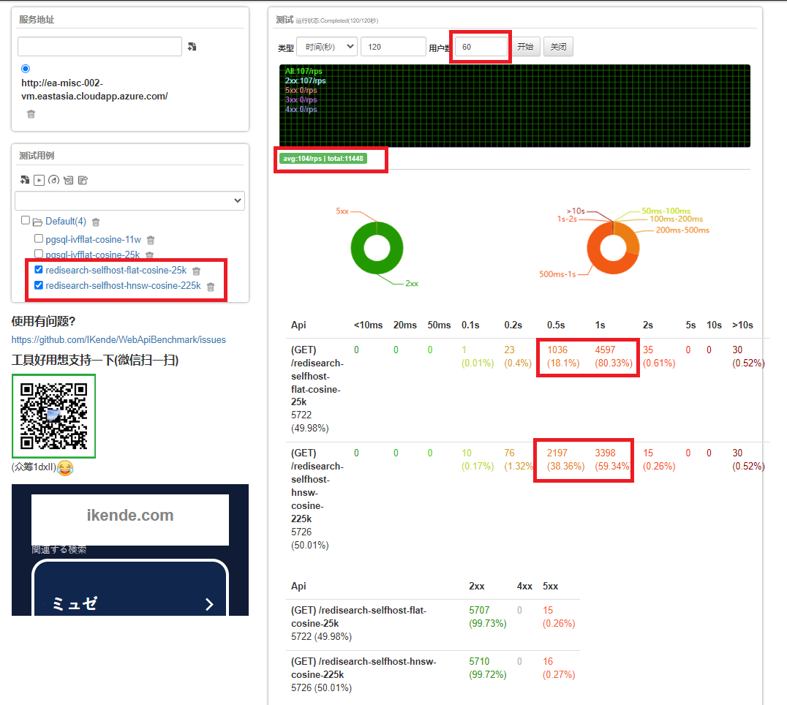
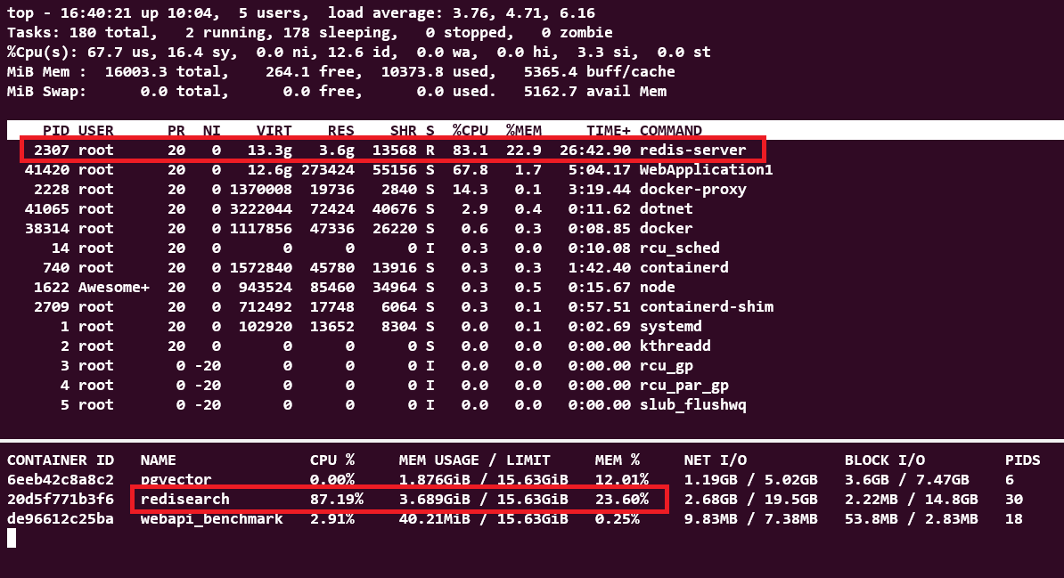
压测场景3: 并发60: Redis+Flat +25k vs Redis+HNSW +225k

Slide 21
Qdrant 优势
Qdrant 优势
支持持久化数据
默认仅支持内存 HNSW 索引
远程调用Qdrant, Grpc 才对 Http 有优势 100毫秒, 估计没此远程调用场景?
缺省无认证，需要同时打开 TLS/HTTPS
并发压力测试
未作，条件不具备

Slide 22
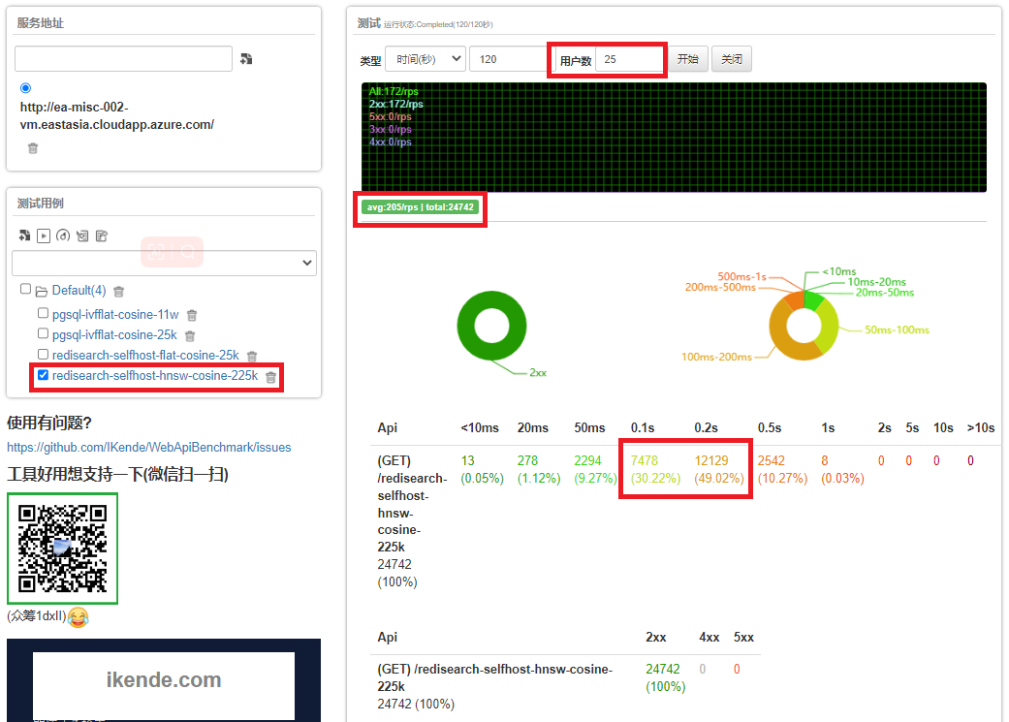
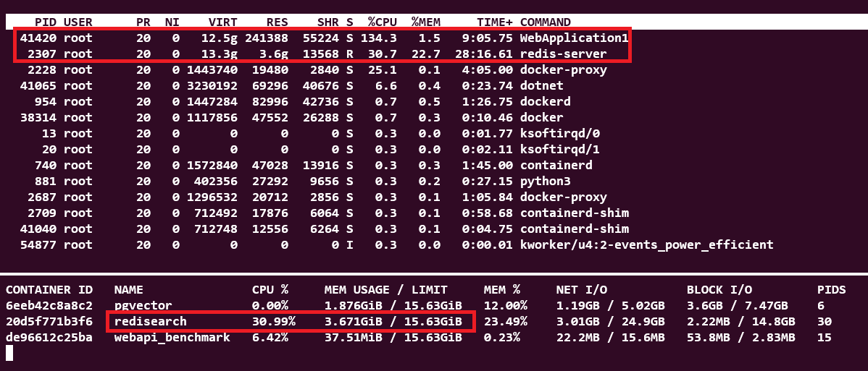
压测场景4: 并发25: Redis+HNSW +225k（冠军产品）

Slide 23
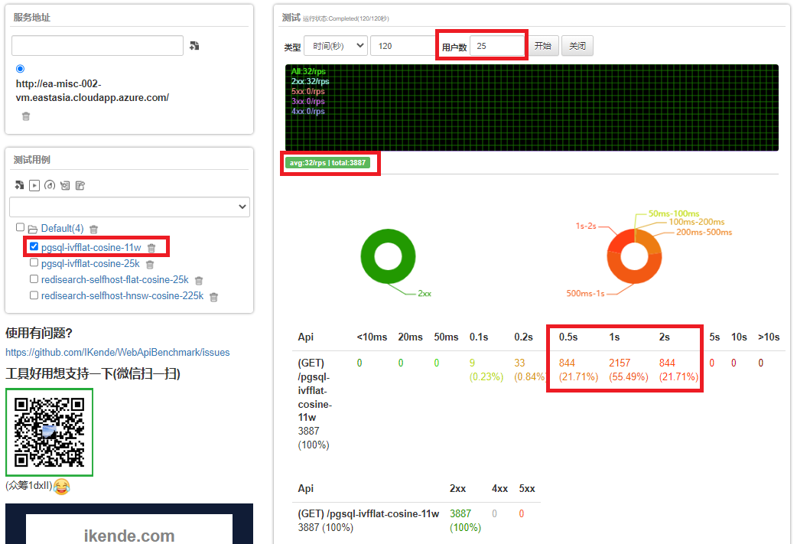
压测场景5: 并发25: PgSQL + ivfflatCosine +11w（亚军产品）

Slide 24
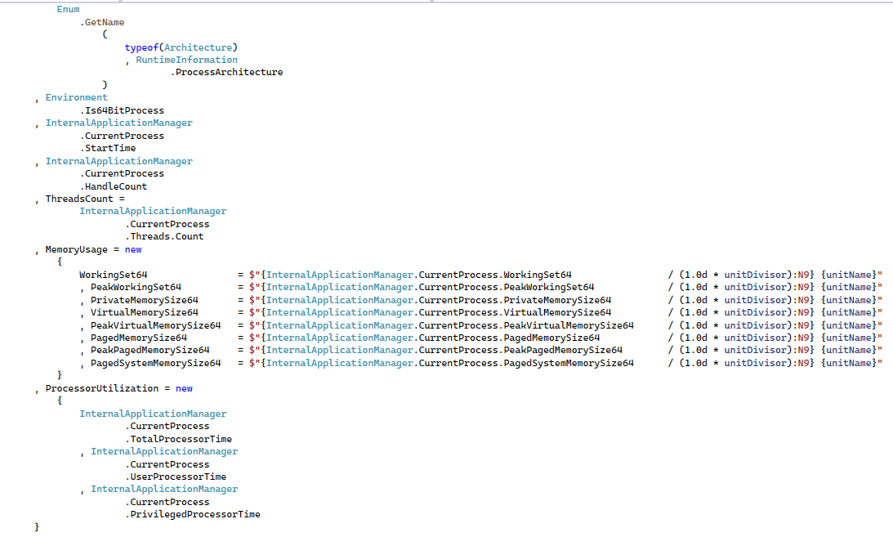
性能监控 APM
三高监控
CPU、MEM、DISK IO
Windows
性能计数器
PerformanceMonitor Log
Linux
???
自主研发接口供APM采集或监控
进程的内存使用量
进程的CPU累计计算时间
无总体占用率
Linux Disk IO ???

Slide 25
PgSql惜败的一些分析猜想（仅供参考）
传统关系数据库缓存机制
类比: SQL Server 缓存(内存)的是：
所执行参数化或动态SQL语句为键，执行计划，及数据，也可能发生参 数嗅探缓存的计划或数据不对
本次PgSQL 参数化查询都是随机向量
可能每次查询在命中的缓存的数据都是不对的，类似参数嗅探的发生，估计还会去磁盘按索引找

Slide 26
实操演示
VSCode + Remote SSH
chmod 777 经常用
Linux 报错很不友好
Python/ jupyter NoteBook
研发过程/执行过程/导入数据过程
openai-cookbook-python/examples/vector_databases/redis at dev · AwesomeYuer/openai-cookbook-python · GitHub
Benchmark dotNet 单元性能测试
WebApi 压力测试
NODEAPP + PgVector
AwesomeYuer/gpt3.5-turbo-pgvector: ChatGTP (gpt3.5-turbo) starter app (github.com)

Slide 27
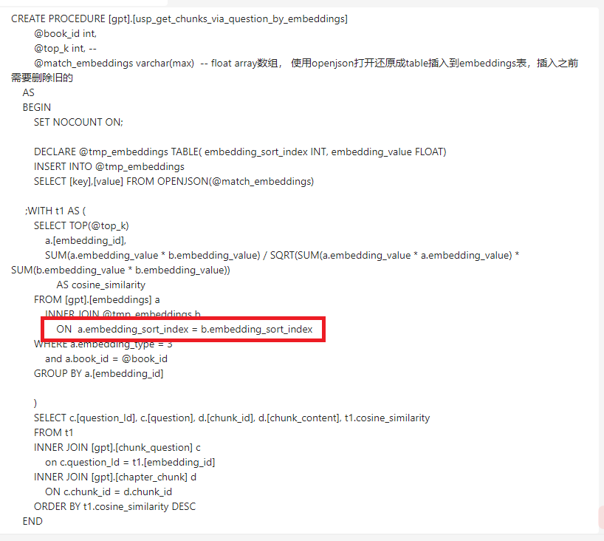
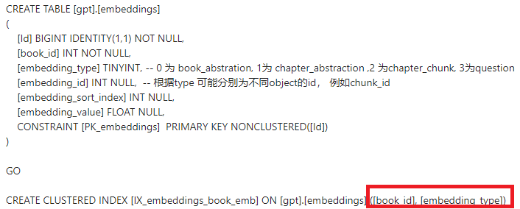
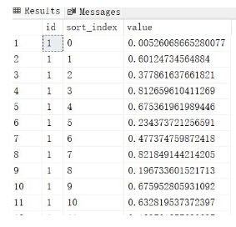
探讨SQL Server向量存取（仅供参考）
几乎相当于暴力计算
机器太强暴露问题太晚
尝试按如下字段顺序建索引
Bookid、EmbeddingType、sort_index, value
效果评估：
看IO是否变少了，执行计划等
Set statistics io on Set statistics time on

Slide 28
探讨Azure SQL Dedicated pool向量存取（仅供参考）
SQL Dedicated pool
分区键的选择
Hash字段
无大小，只能等于
不跨分区读取数据
Round robin
无原则，并行暴力计算
数据倾斜
没办法
重选字段，但需求未变：查询时所用的Select、where字段

Slide 29
探讨分布式数据库分库分表挑战
分区键选择
任意查询
使用任意字段条件
排序分页
分区内一次排序
全局二次排序
各种方法
全局查询法：需要更多的数据全局在中间件二次分页
禁止跳页查询法：牺牲功能禁止跳页
允许数据精度损失查询法
二次查询法
部分人偏见：
分布式数据库的核心Trade Off 可以概括为：“以质换量”：牺牲功能、局部性能、复杂度、可靠性，换取更大的数据容量与请求吞吐量。

Slide 30
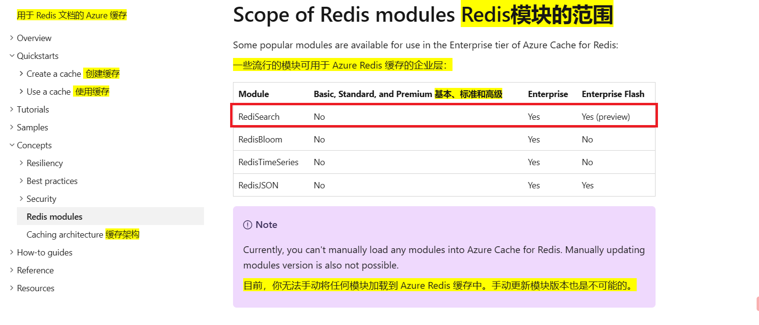
Azure SaaS: Redis Enterprise + RediSearch + East US
Using Redis modules with Azure Cache for Redis | Microsoft Learn --- 将 Redis 模块与 Azure Cache for Redis 结合使用 |微软学习

Slide 31
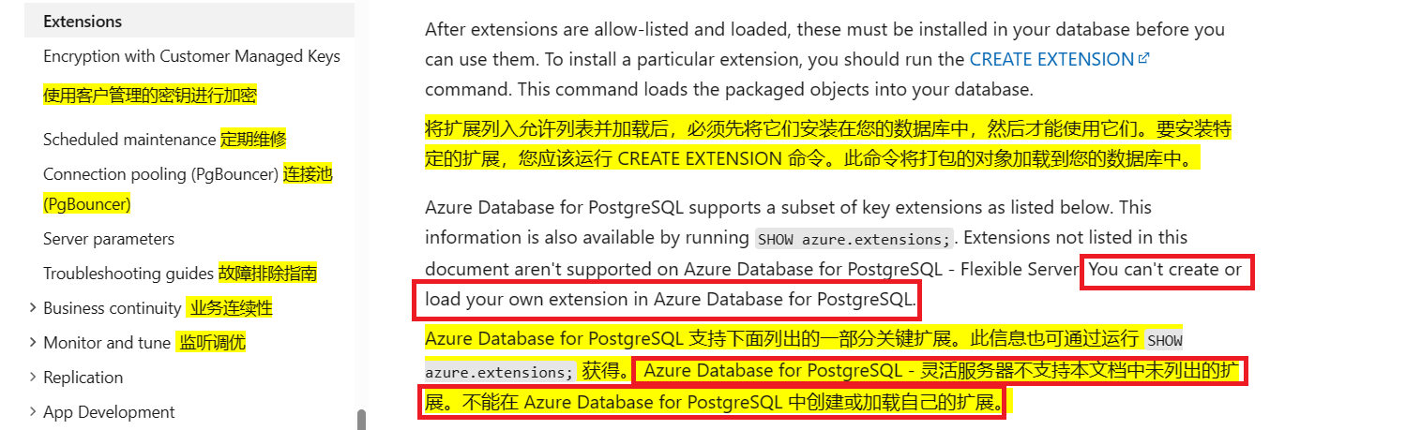
Azure SaaS: PostgreSQL 放弃
Extensions - Azure Database for PostgreSQL - Flexible Server | Microsoft Learn --- 扩展 - Azure Database for PostgreSQL - 灵活的服务器 |微软学习

